Slide 1
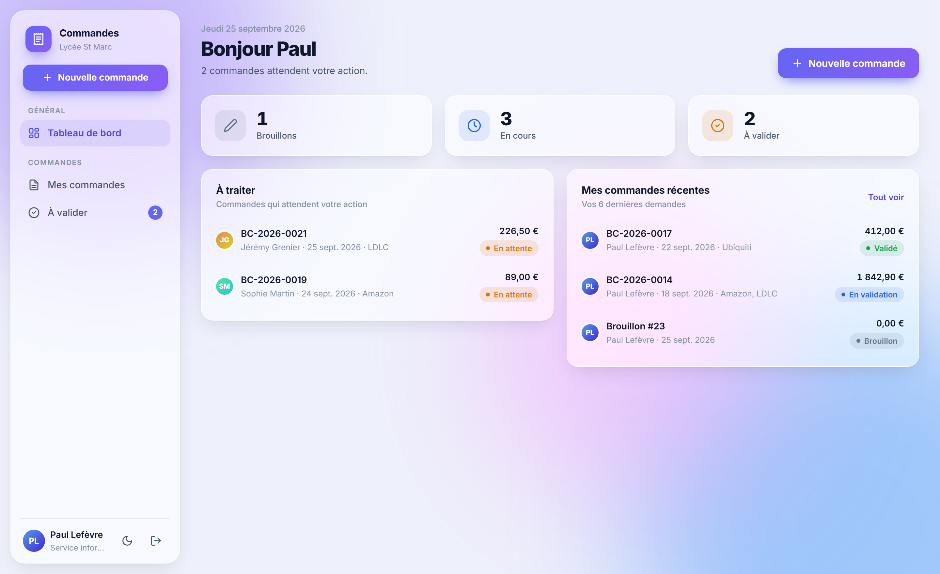
PRÉSENTATION AU CONSEIL DE DIRECTION
Commandes St Marc
Les demandes d’achat du lycée passent en ligne : plus simples, plus rapides et entièrement traçables.
commandes.st-marc.eu
Septembre 2026 · Service informatique
Notes:
Objet de la présentation : remplacer le formulaire Excel de demande d’achat par une application en ligne, déjà développée et testée, accessible avec le compte Microsoft du lycée. Durée : 10 à 15 minutes, puis questions. À la fin, quelques décisions sont attendues du conseil.

Slide 2
LE CONSTAT
Aujourd’hui : un formulaire Excel qui circule
Chaque demande d’achat passe de main en main, sur papier ou par e-mail, sans visibilité sur son avancement.
📄
✍️
❓
🔁
🗂️
Papier et fichiers
Formulaire à remplir, imprimer ou envoyer par e-mail
Signatures
À récupérer une par une, en main propre
Aucun suivi
« Où en est ma demande ? » reste sans réponse
Relances
À l’oral, par e-mail, de bureau en bureau
Archivage
Devis éparpillés, recherche difficile
⏳
Conséquence
Des délais longs, des relances permanentes et peu de visibilité sur les dépenses engagées.
Notes:
Rappeler le circuit actuel : fichier Excel, impression ou e-mail, signatures à obtenir physiquement, puis transmission à la comptabilité. Personne ne sait où en est une demande, les relances sont fréquentes et l’archivage est difficile. Ces difficultés sont connues de tous ; l’objectif n’est pas de changer le fond (mêmes informations, mêmes validateurs) mais la forme.

Slide 3
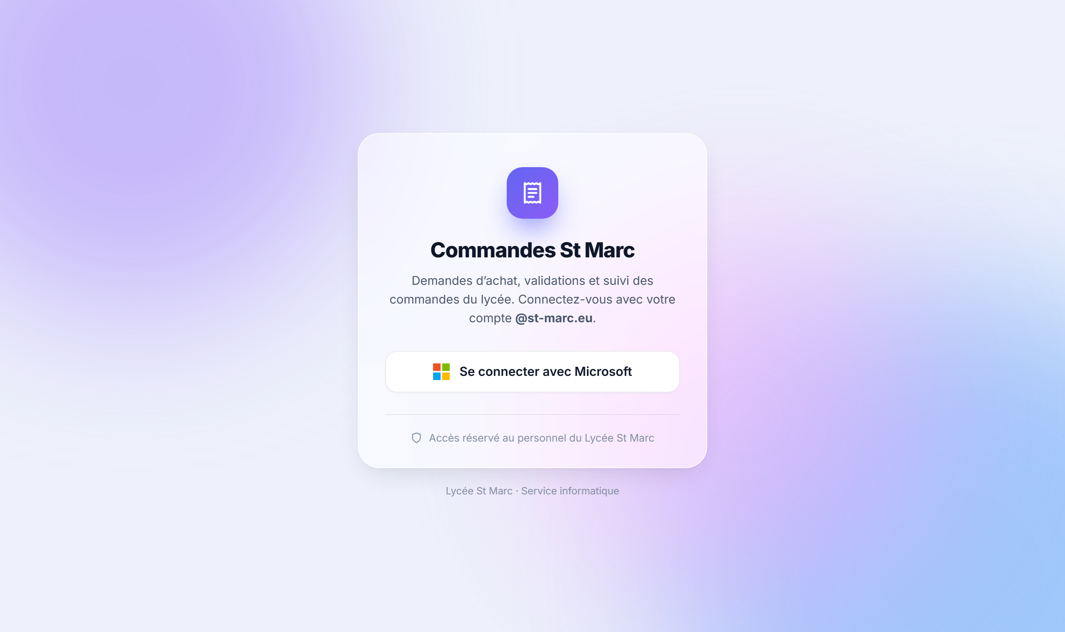
LA SOLUTION
Commandes St Marc, en une phrase
Une application web du lycée où l’on crée sa demande, où chaque validateur signe en un clic, et où tout le monde suit l’avancement en temps réel.
0 papier
Demande, signatures et suivi entièrement en ligne
1 seul compte
Le compte Microsoft du lycée, rien de nouveau à retenir
100 % traçable
La page de connexion : un seul bouton « Se connecter avec Microsoft ».
Qui a demandé, validé, passé la commande, et quand
Notes:
L’application reprend exactement le contenu de l’ancien formulaire : articles, fournisseurs, destinations, motifs, quantités, prix. Aucune formation lourde n’est nécessaire : on se connecte avec son compte Microsoft habituel, comme pour la messagerie. L’outil fonctionne sur ordinateur, tablette et téléphone.

Slide 4
LE FONCTIONNEMENT
Le circuit d’une commande
✍️
👤
🏛️
📦
✅
Demandeur
Responsable de service
Comptabilité + chef d’établissement
Exécution
Finalisée
Crée la demande, joint les devis, l’envoie : elle est signée à son nom
Valide en premier les demandes de son équipe
Valident tous les deux, dans l’ordre qu’ils veulent
Chaque fournisseur est passé par son exécuteur attitré, sinon par la comptabilité
Le demandeur est prévenu, le bon PDF est archivé
✋
Un refus arrête tout
À n’importe quelle étape, avec un motif obligatoire envoyé au demandeur.
✉️
Un e-mail à chaque étape
La bonne personne est prévenue au bon moment, avec un bouton pour ouvrir la commande.
Notes:
Le circuit reprend l’organisation actuelle. Étape 1 : un responsable du service du demandeur (s’il y en a plusieurs, le demandeur choisit lequel). Étape 2 : la comptabilité et le chef d’établissement, obligatoires tous les deux. Ensuite la commande est répartie par fournisseur : par exemple Amazon peut être confié à une personne précise, le reste à la comptabilité. Cas particuliers gérés : un responsable qui commande pour son propre service passe directement à l’étape 2.

Slide 5
L’ORGANISATION
Qui fait quoi ?
✍️
👤
💶
🏛️
Demandeur
Crée et suit ses demandes. Attribué automatiquement à tout le personnel.
Responsable de service
Valide en premier les demandes de son service.
Comptabilité
Valide chaque commande et passe celles des fournisseurs sans exécuteur attitré.
Chef d’établissement
Valide chaque commande.
📦
👁️
⚙️
🚫
Exécuteur
Passe les commandes des fournisseurs qui lui sont confiés.
Lecteur
Consulte les commandes validées et leur PDF.
Administrateur
Gère les comptes, services, destinations et fournisseurs.
Élèves
Exclus automatiquement : l’accès est refusé dès la connexion.
Une personne peut cumuler plusieurs rôles ; le menu de l’application s’adapte automatiquement.
Notes:
Les rôles sont attribués par le service informatique. Chaque nouvel arrivant devient automatiquement demandeur. Les validations de la comptabilité et du chef d’établissement sont ouvertes à tout titulaire du rôle. Les élèves, qui ont aussi un compte Microsoft, sont refusés automatiquement grâce à leur groupe (GP_eleves).

Slide 6
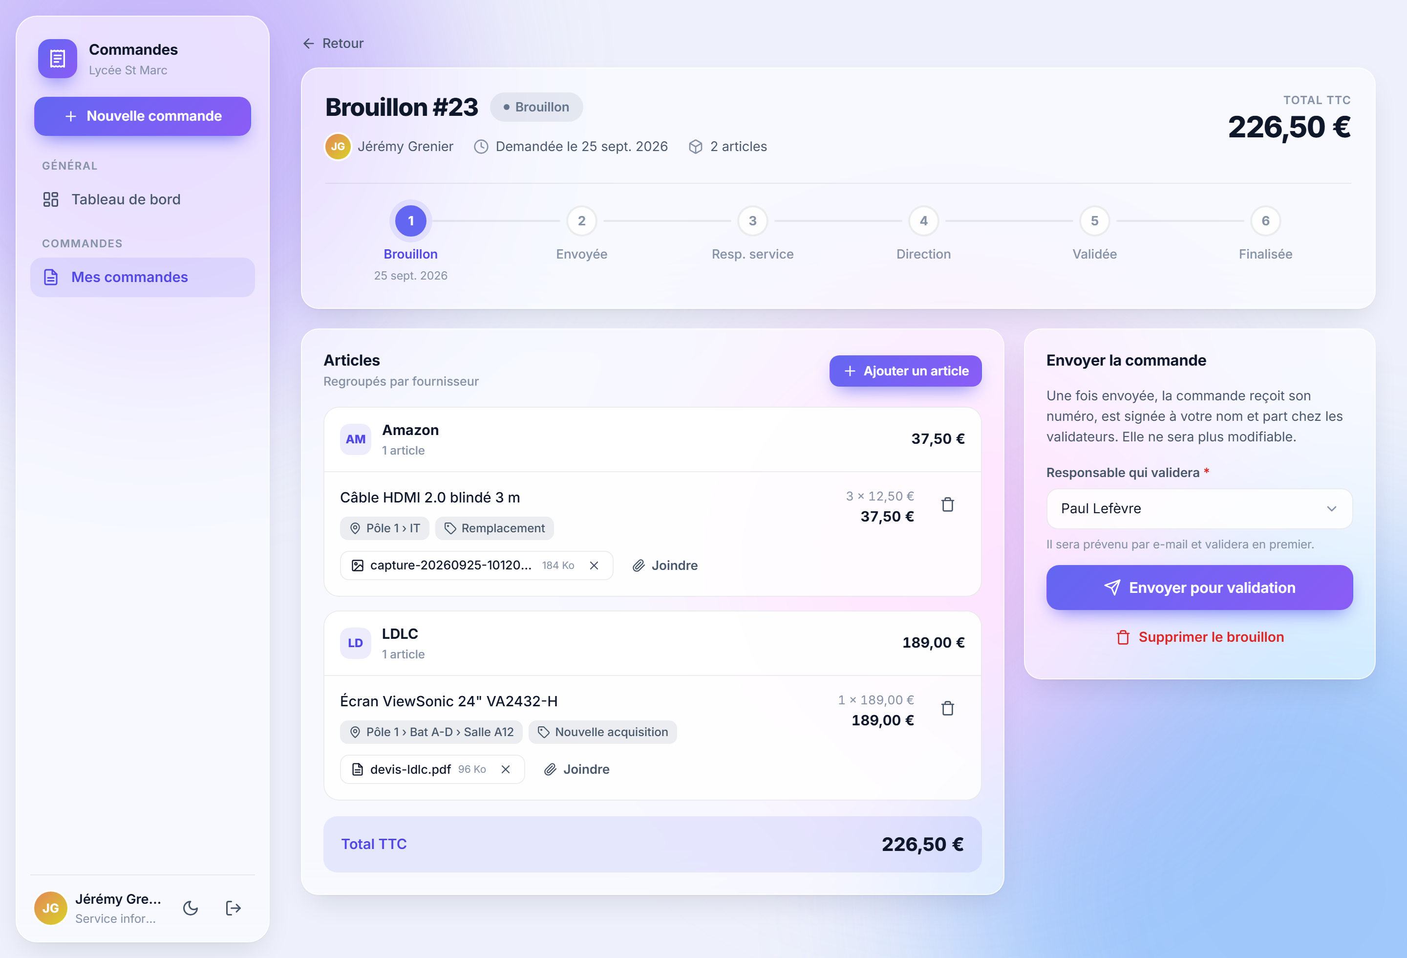
DÉMONSTRATION
Faire une demande : quelques minutes
1
Nouvelle commande
Un brouillon est créé, à la date du jour et au nom du demandeur.
2
Ajouter les articles
Fournisseur, destination, motif, quantité, prix : le total TTC se calcule seul.
3
Joindre devis et captures
Glisser un fichier, ou coller une capture d’écran (Windows + Maj + S, puis Ctrl + V).
4
Envoyer
Numéro attribué, signature électronique, responsable prévenu par e-mail.
Notes:
Montrer l’écran d’une demande en brouillon : les articles sont regroupés par fournisseur, avec leurs pièces jointes et le total. Point fort à souligner : la capture d’écran collée directement, très pratique pour les achats en ligne. Tant que la demande n’est pas envoyée, elle reste modifiable ; une fois envoyée, elle est figée, ce qui garantit que les validateurs approuvent exactement ce qui est demandé.

Slide 7
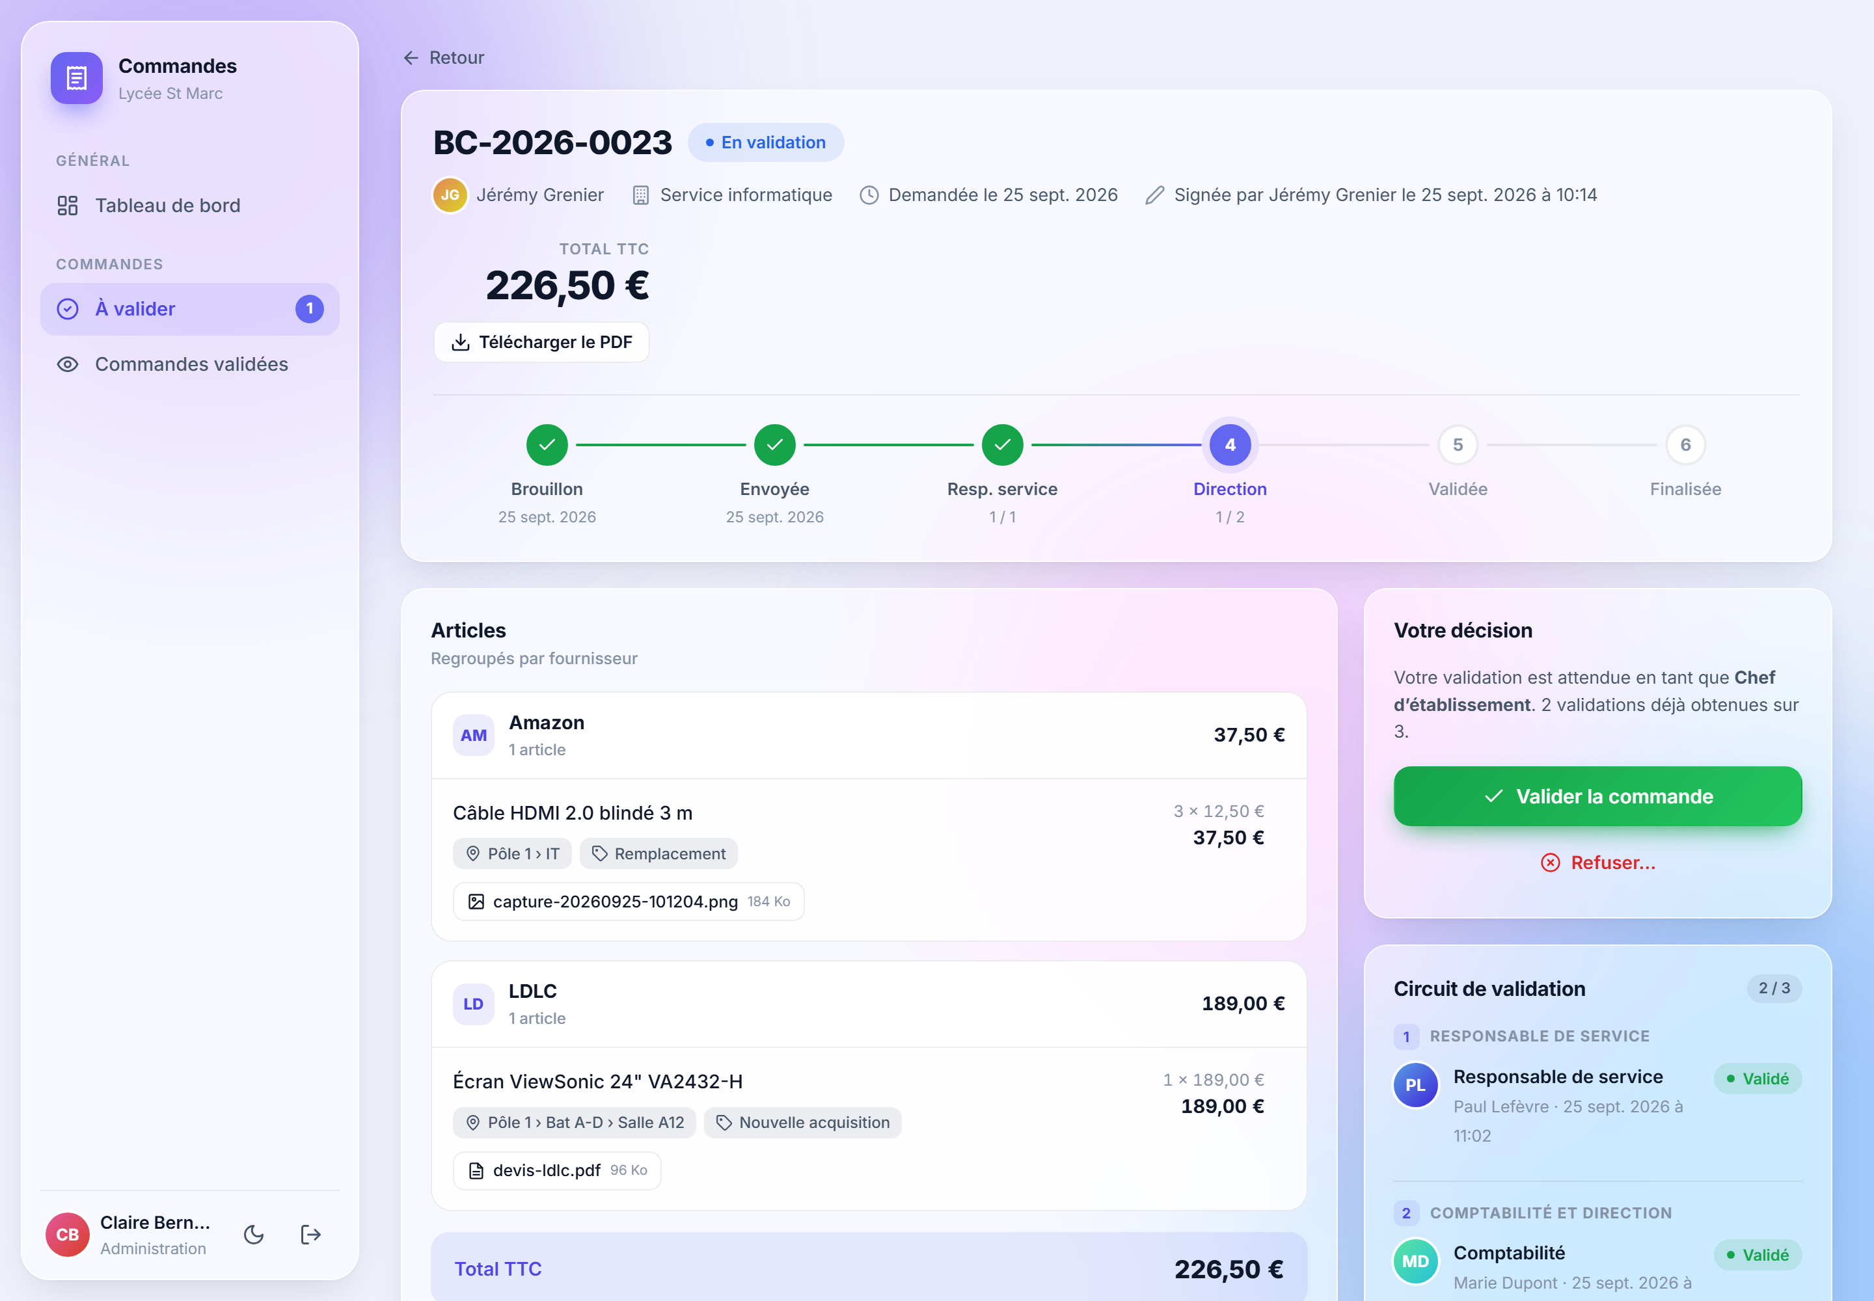
DÉMONSTRATION
Valider : deux clics, de n’importe où
✉️
Prévenu par e-mail
Un bouton ouvre directement la commande, au lycée ou à distance.
🔎
Tout est sous les yeux
Articles, destinations, devis joints, total, circuit des signatures.
✅
Valider ou refuser
Refus toujours motivé ; le demandeur est prévenu immédiatement.
Notes:
Vue d’un validateur, ici le chef d’établissement : la frise montre que le responsable de service et la comptabilité ont déjà validé. Il suffit de cliquer sur « Valider la commande ». Pour un refus, un motif est obligatoire et il est transmis au demandeur. Quand l’un des deux validateurs de l’étape 2 a signé, l’autre reçoit un rappel.

Slide 8
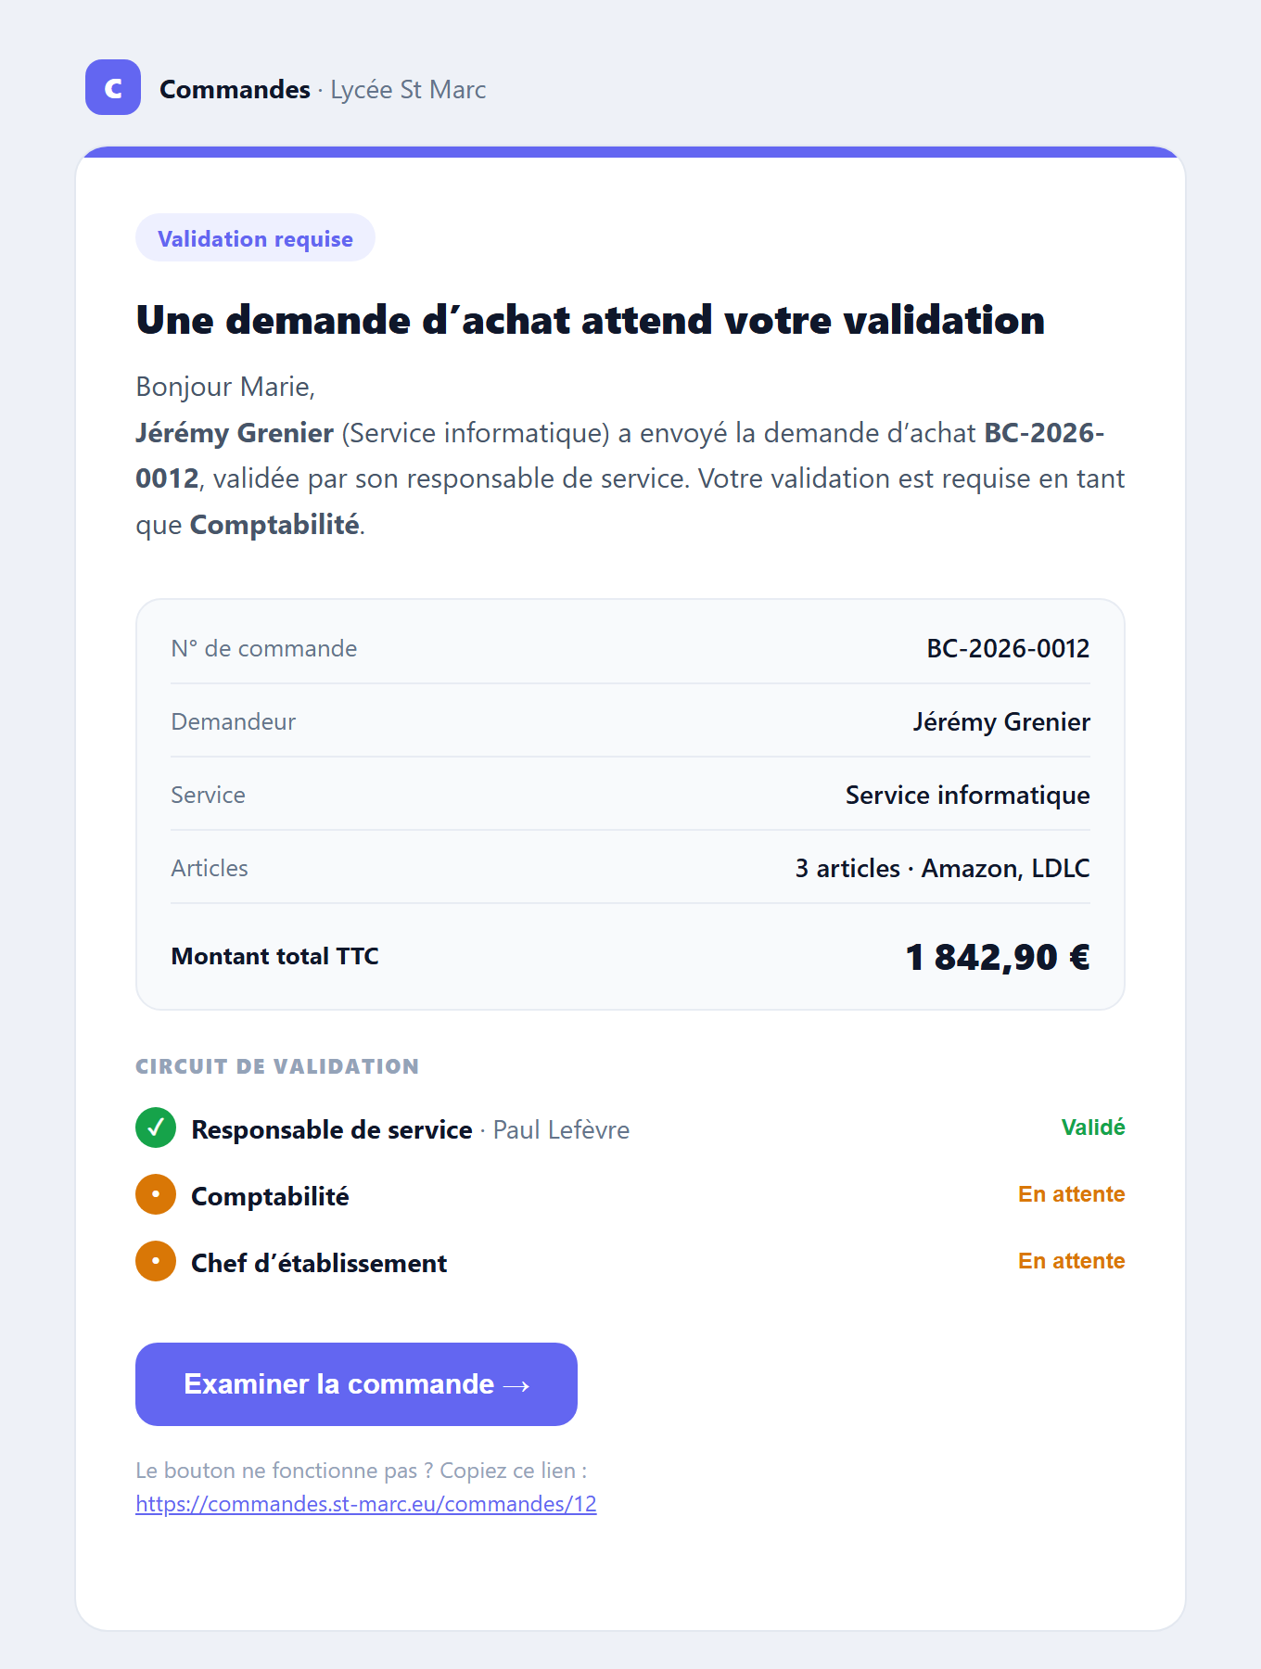
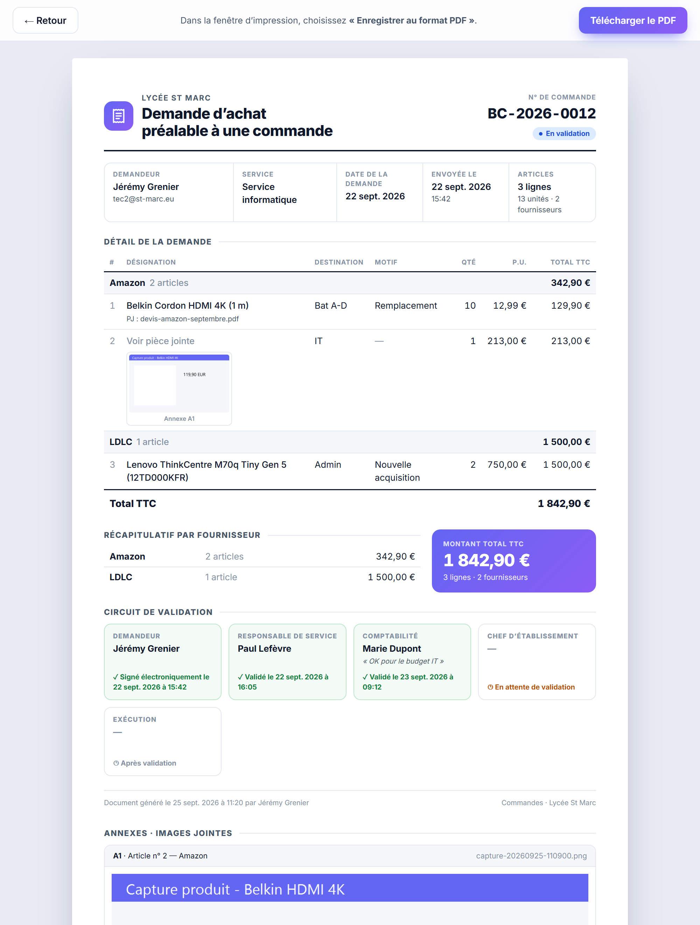
SUIVI
Chacun est informé, tout est archivé
Des e-mails clairs
Envoi, validation, rappel, refus, commande passée : chaque e-mail rappelle le numéro, le service, les articles, le montant et l’état des signatures.
Un bon PDF en un clic
Il remplace le formulaire Excel : détail par fournisseur, total TTC, toutes les signatures horodatées et les images jointes en annexe.
Un suivi en direct
Une frise indique à tout moment l’étape atteinte et les signatures manquantes.
E-mail « à valider »
Bon de demande d’achat PDF
Notes:
Les e-mails partent automatiquement, au nom de la personne qui vient d’agir, ce qui permet de lui répondre directement. Le PDF de chaque commande sert d’archive officielle : il reprend la présentation du formulaire actuel, avec en plus les signatures datées de chacun.

Slide 9
POUR LA DIRECTION
Un meilleur contrôle des dépenses
🛡️
Double validation systématique
Comptabilité et chef d’établissement valident chaque commande, après le responsable du service.
🧾
Traçabilité complète
Chaque action est horodatée avec son auteur et son commentaire ; l’historique ne se modifie pas depuis l’application.
📦
Exécution maîtrisée
Chaque fournisseur a un exécuteur attitré ; à défaut, la comptabilité passe la commande.
📊
Vue d’ensemble
Listes triables par service, destination, date ou montant ; PDF de chaque commande.
Un outil de simulation permet au service informatique de vérifier tout le circuit sans créer de vraie commande.
Notes:
C’est le principal bénéfice pour la direction : aucune commande ne peut être passée sans les deux validations, et tout est tracé. La comptabilité ou le chef d’établissement peuvent commander eux-mêmes : ils signent dans leur rôle, mais l’autre signature reste obligatoire. Les listes permettent de suivre les engagements par service ou par lieu.

Slide 10
SÉCURITÉ
Sécurité et confidentialité
🔐
Connexion Microsoft du lycée
Aucun mot de passe supplémentaire, aucun mot de passe stocké par l’application.
🛡️
🚫
Élèves exclus automatiquement
Les membres du groupe GP_eleves sont refusés avant même la création d’un compte.
Accès réservé au personnel
🧭
Chacun voit ce qui le concerne
Brouillons privés ; lecteurs et exécuteurs ne voient que les commandes validées.
Seuls les comptes @st-marc.eu autorisés peuvent se connecter. Les droits de chacun sont gérés par le service informatique.
🗄️
Données maîtrisées
Base de données du site du lycée, chez son hébergeur habituel ; pièces jointes accessibles après connexion.
Notes:
Aucune donnée n’est confiée à un service grand public : tout est hébergé avec le site du lycée. Les élèves ont un compte Microsoft mais sont automatiquement refusés. Les droits sont attribués par rôle, et chaque action est enregistrée.

Slide 11
AU QUOTIDIEN
Ce qui change pour chacun
✍️
✅
🏛️
Pour les demandeurs
Pour les validateurs
Pour la direction
Une demande en quelques minutes, depuis n’importe où
Plus de signatures à courir chercher
Un e-mail à chaque étape, plus de relances
Un e-mail avec un bouton, validation en deux clics
Toutes les pièces au même endroit
Un rappel automatique si une signature manque
Double validation garantie sur chaque commande
Historique et PDF de chaque commande
Vision par service, lieu et montant
Notes:
Résumer les bénéfices par public. Pour les demandeurs : simplicité et visibilité. Pour les validateurs : rapidité, tout est au même endroit. Pour la direction : contrôle et traçabilité. Un guide illustré de 19 pages est prêt pour tout le personnel.

Slide 12
MISE EN PLACE
Déploiement proposé
1
2
3
4
5
Validation
Configuration
Pilote
Généralisation
Fin de l’Excel
Le conseil valide le circuit et les responsables.
Services, rôles, fournisseurs ; test complet par simulation.
Un ou deux services pendant quelques semaines.
Tout le personnel, avec le guide et une démonstration.
Toutes les nouvelles demandes passent par l’application.
🚀
Prêt à démarrer
L’application, le guide utilisateur et l’outil de test sont prêts : la mise en service ne dépend plus que des décisions du conseil.
Notes:
Le déploiement est progressif pour limiter les risques : une phase pilote avec un ou deux services permet de recueillir les remarques avant la généralisation. Pendant le pilote, l’ancien formulaire reste possible pour les autres services.

Slide 13
POUR CONCLURE
Décisions attendues du conseil
1
Valider le circuit
Responsable de service, puis comptabilité et chef d’établissement.
2
Confirmer les responsables
Désigner le ou les responsables de chaque service.
3
Désigner les exécuteurs
Qui passe les commandes de chaque fournisseur (ex. Amazon).
4
Fixer le calendrier
Services pilotes, date de généralisation et fin du formulaire Excel.
Notes:
Ce sont les quatre points sur lesquels une décision du conseil permet de lancer la mise en service. Les réglages eux-mêmes (rôles, services, fournisseurs) sont ensuite faits par le service informatique en quelques minutes.

Slide 14
Merci de votre attention
Questions et démonstration en direct
commandes.st-marc.eu
Guide d’utilisation illustré disponible pour tout le personnel
Contact : informatique@st-marc.eu
Notes:
Proposer une démonstration en direct si le temps le permet : créer une demande, la valider, montrer le PDF. Rappeler que le guide PDF sera distribué à tout le personnel.

